Slide 1
Stilizācija
Atdarināt kāda noteikta stila īpatnības, savdabību; reālistisku attēlojumu pakļaut ornamentālām, dekoratīvām formām; pēc noteiktiem principiem vienkāršoti attēlot.‖

Slide 2
Ainavas stilizācija
Siluets
Laukums
Grafika
Struktūra
Faktūra
Krāsa

Slide 3
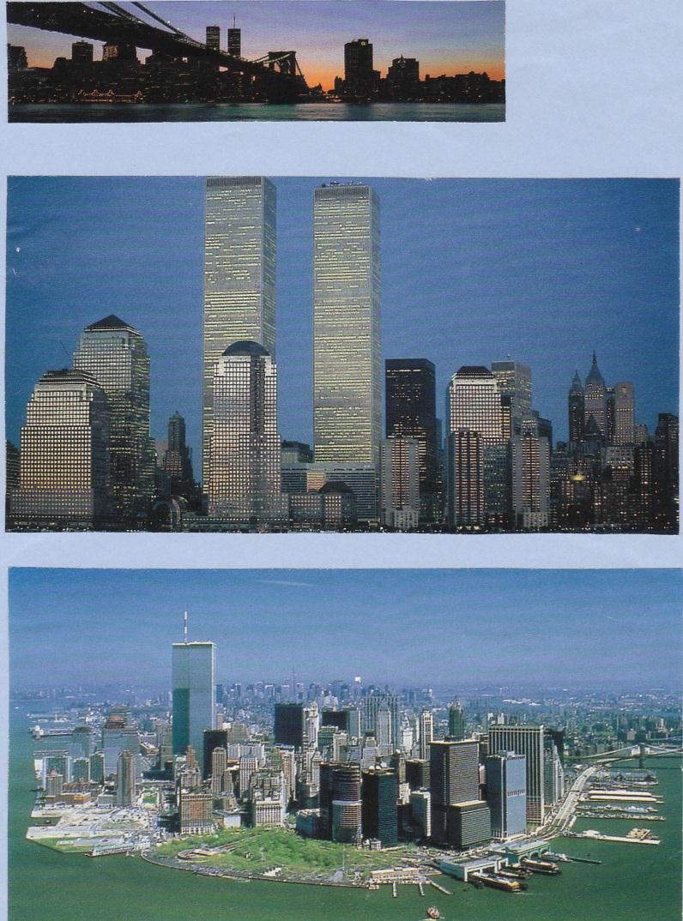
Ainava
Tumšs siluets uz krāsaina
fona
Krāsains siluets pret
vienkrāsainu fonu
Krāsains siluets pret
krāsainu fonu

Slide 4
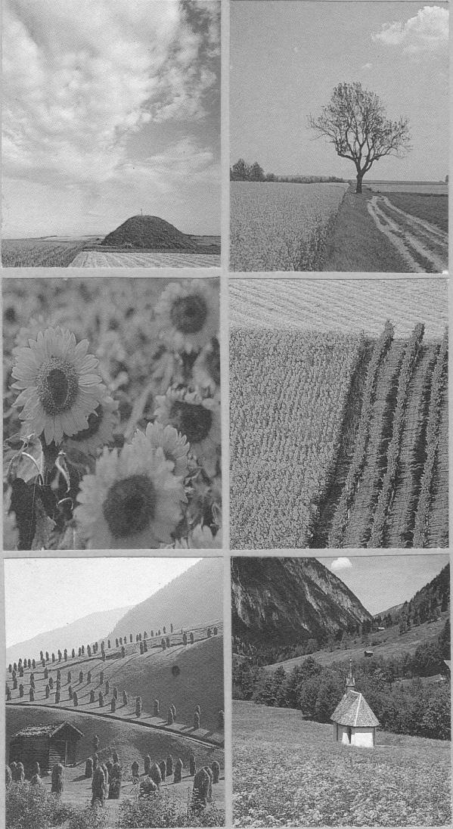
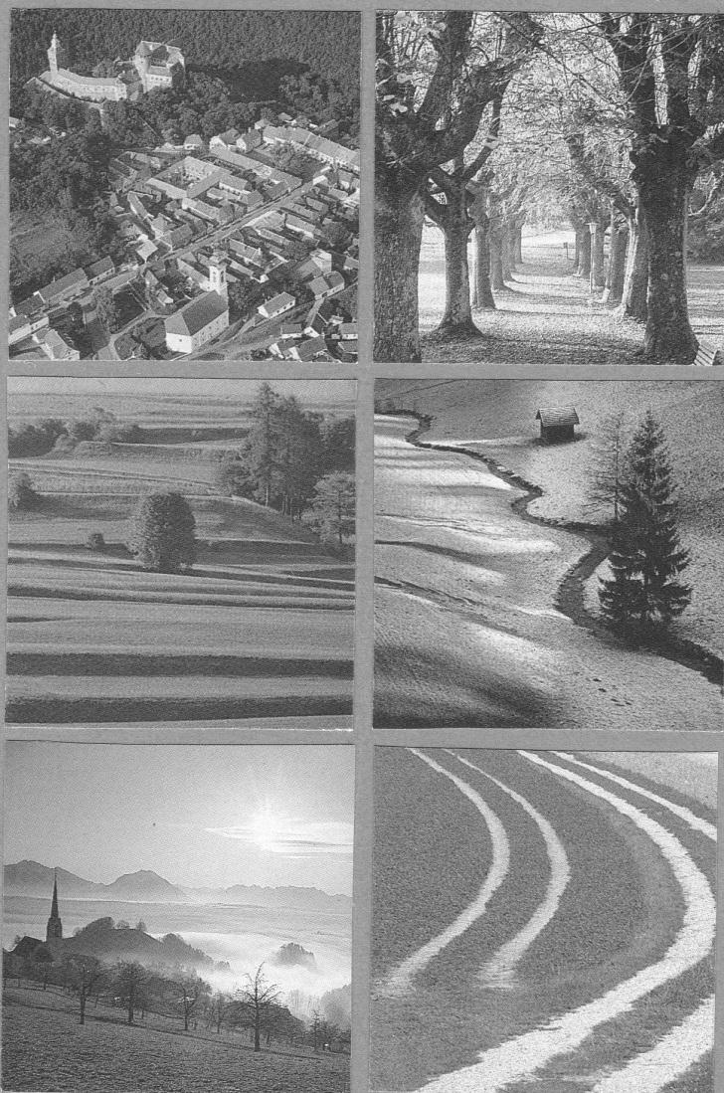
Ainava

Slide 5
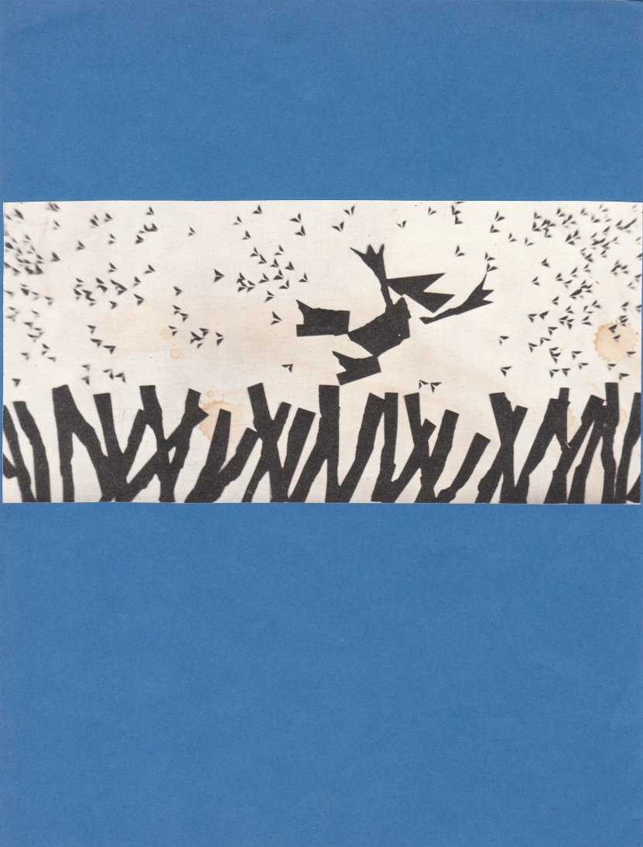
Siluets

Slide 6
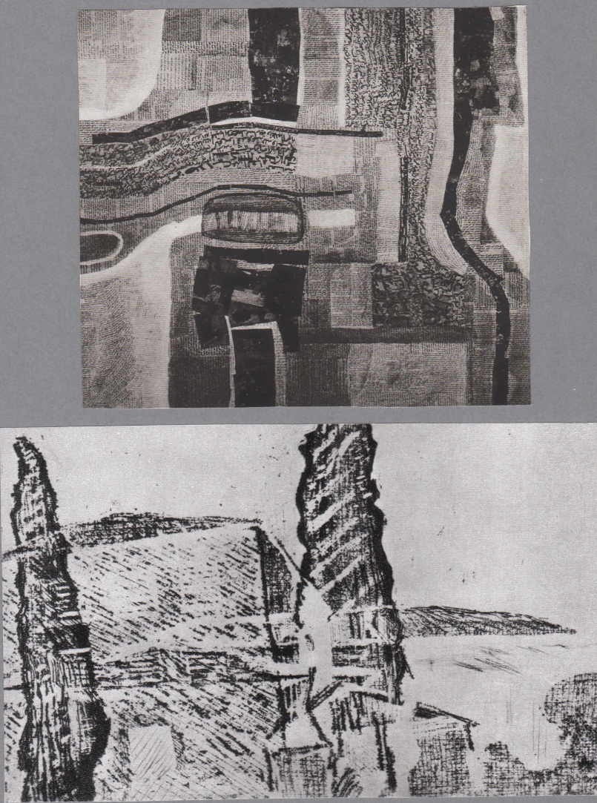
Grafika
L.Schwartz

Slide 7
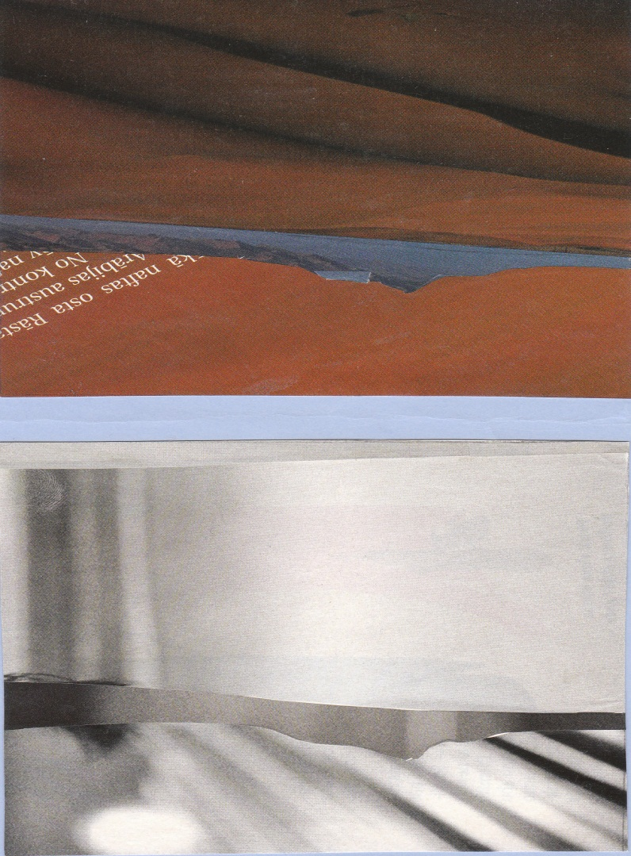
Laukums
Studenta darbs

Slide 8
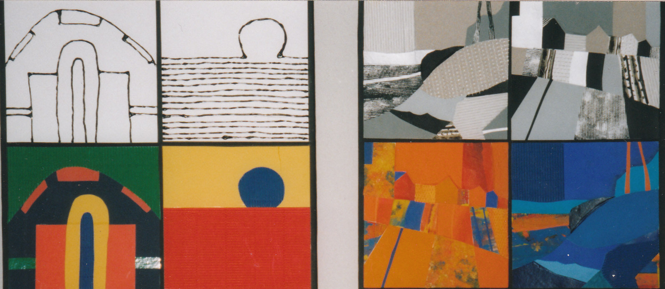
Struktūra, faktūra
Studenta darbs

Slide 9
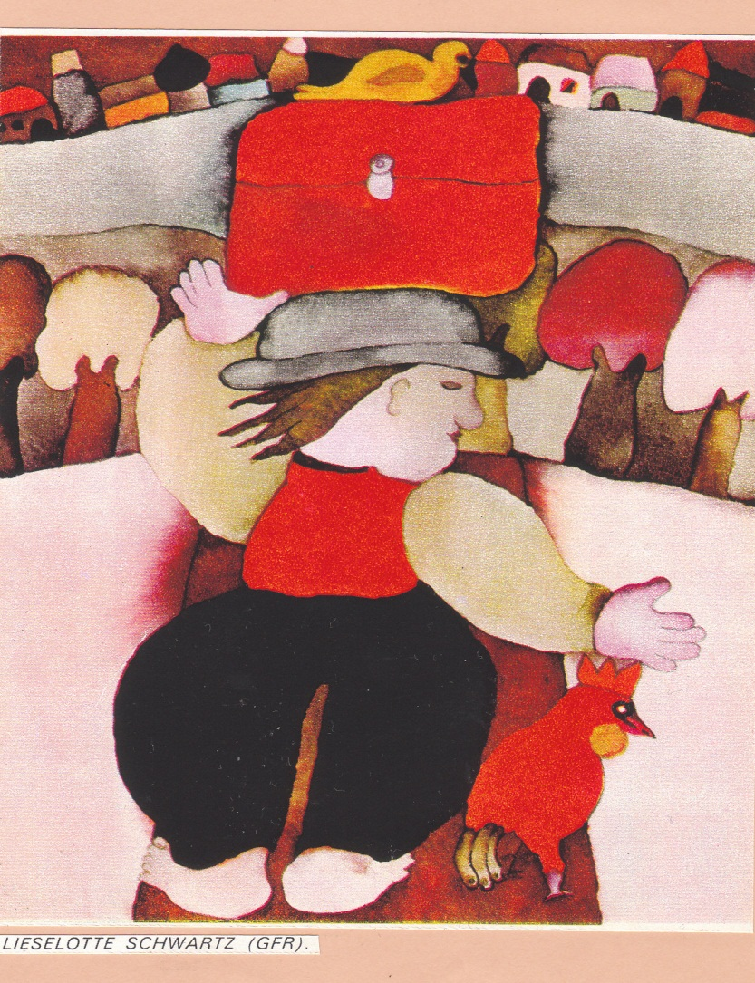
Krāsa

Slide 10
Dzīvnieku stilizācija
Dažādi skatu punkti
no augšas
no sāniem
pretskats
Stiepta forma
Detaļas [acs,rags,knābis,kāja,pēda,spalva, spārns,aste utt.]
Izmanto ģeometriskas formas

Slide 11
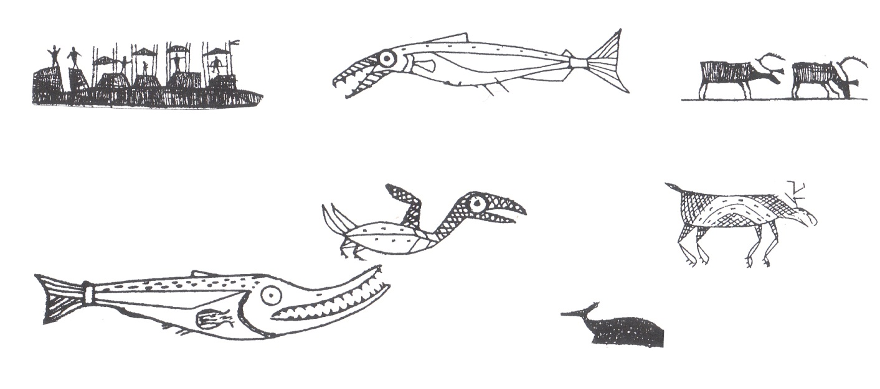
Dzīvnieku stilizācija
Somu aborigēnu zīmējumi

Slide 12

Grafika
V.Vazareli

Slide 13
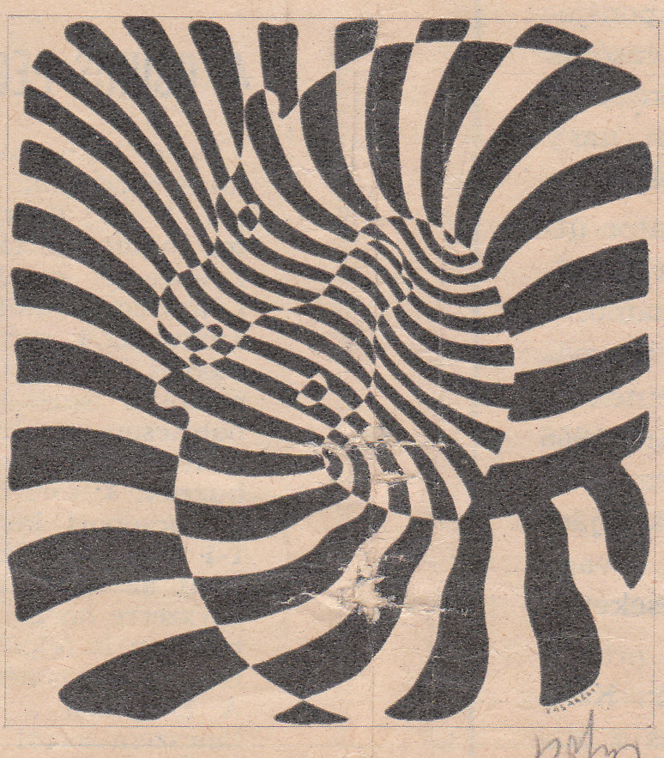
Laukums
V.Vazareli

Slide 14
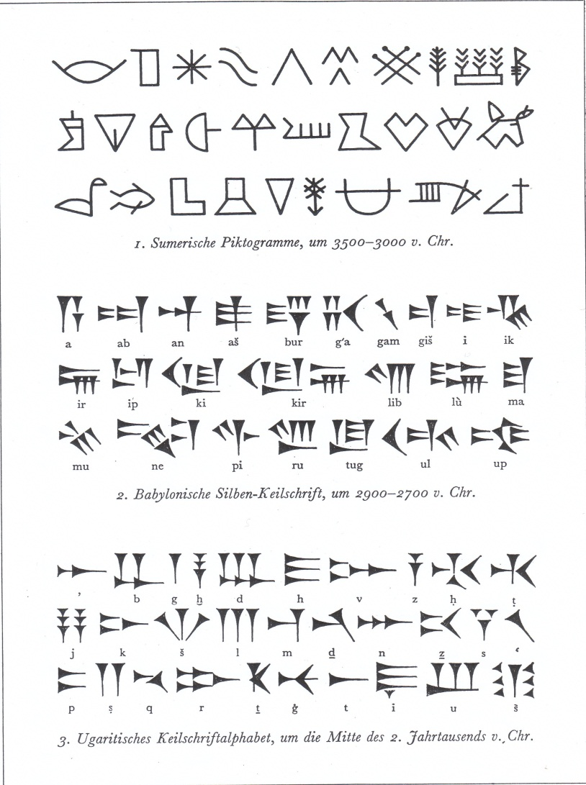
Stilizācija-alfabēts

Slide 15
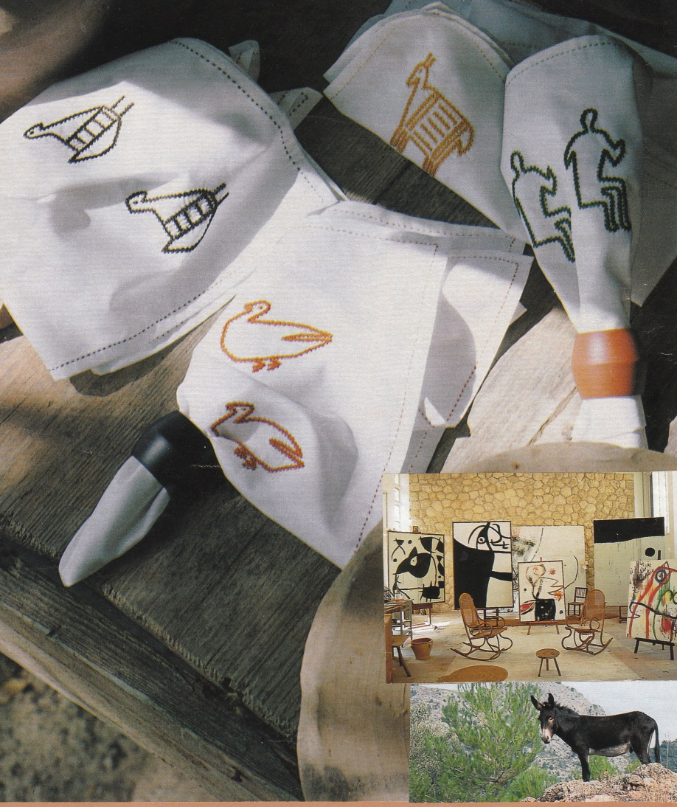
Grafika,laukums

Slide 16
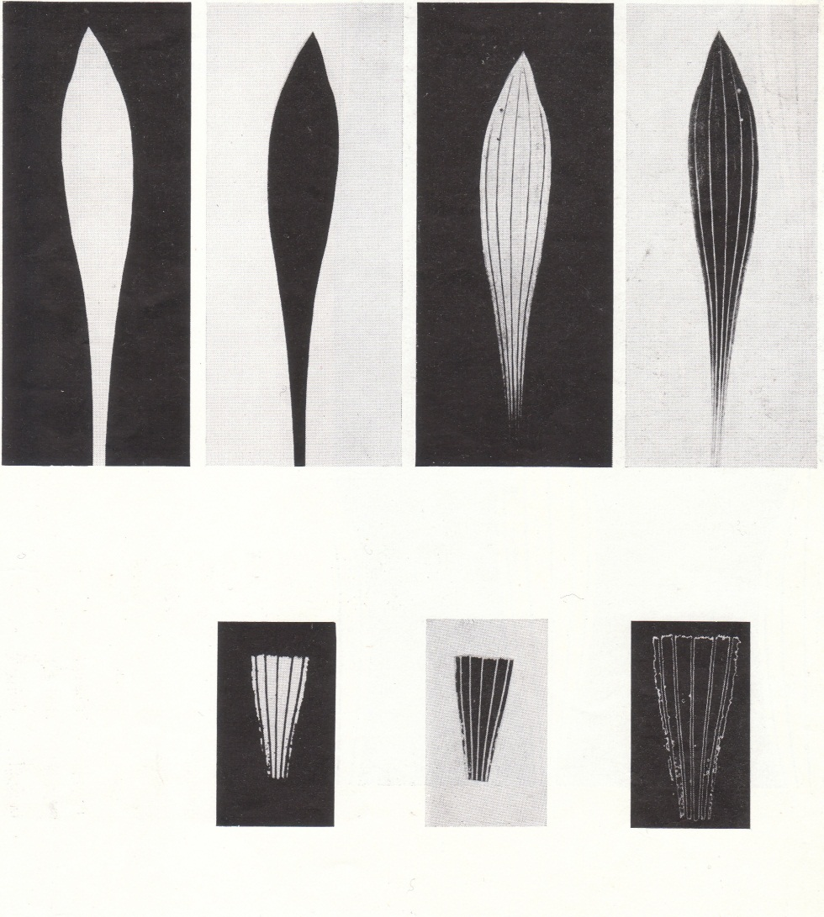
Augu stilizācija
H.Bergman

Slide 17
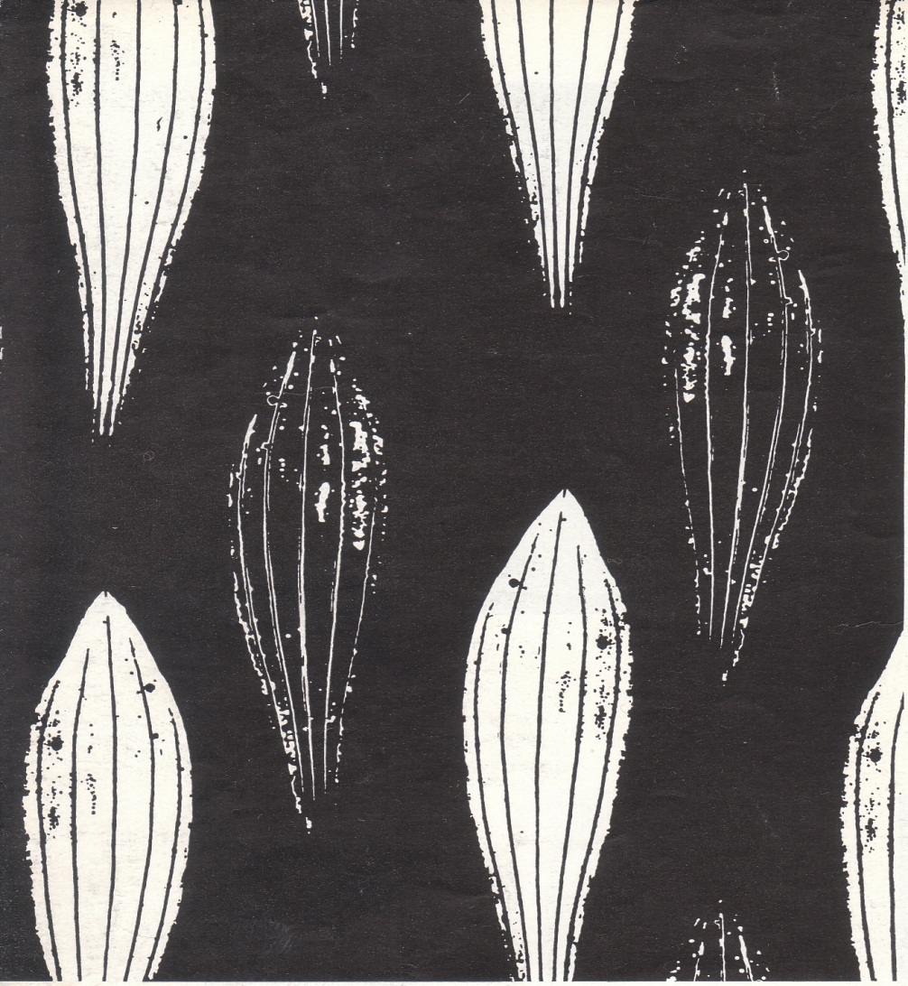
Laukums
H.Bergman

Slide 18
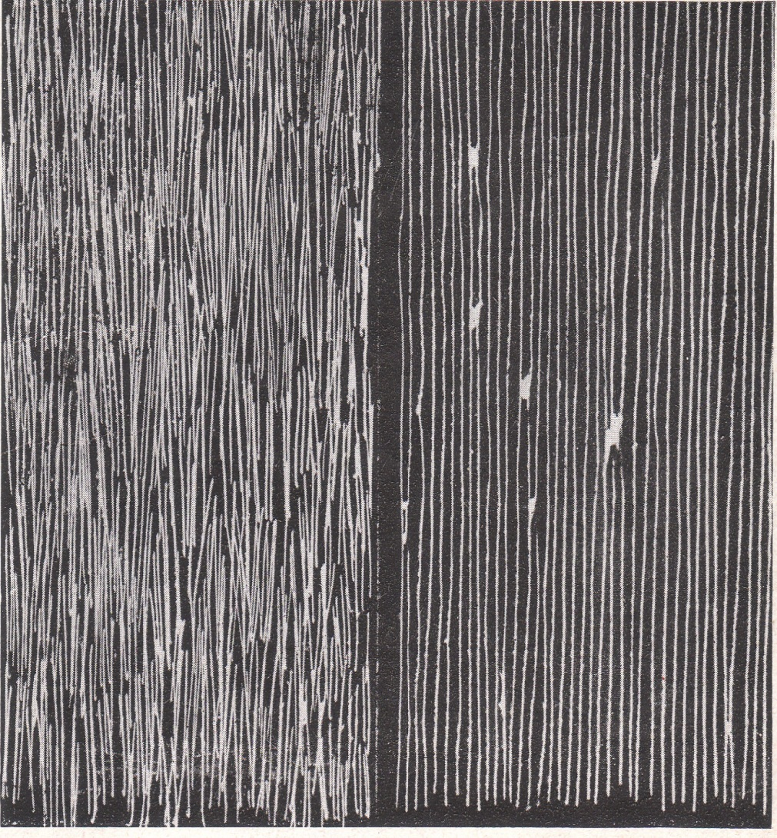
Grafika

Slide 19
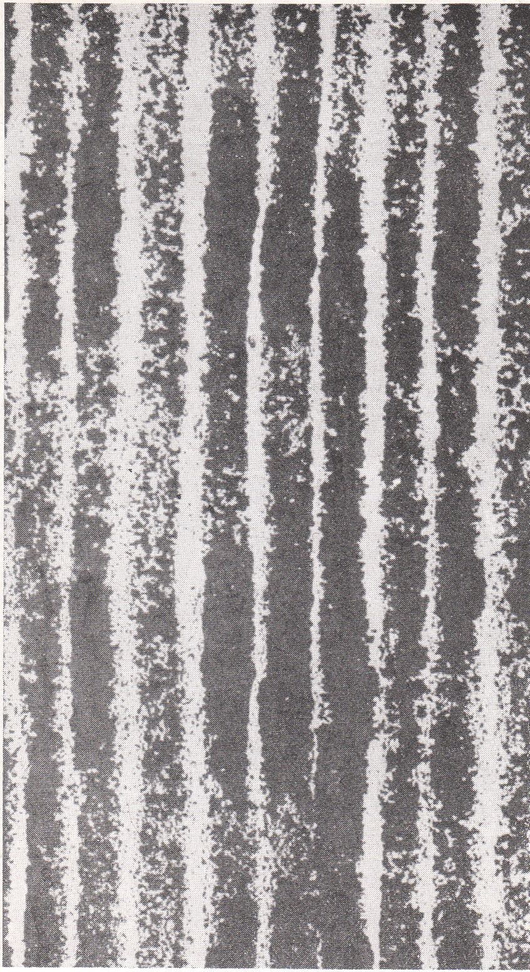
Faktūra

Slide 20
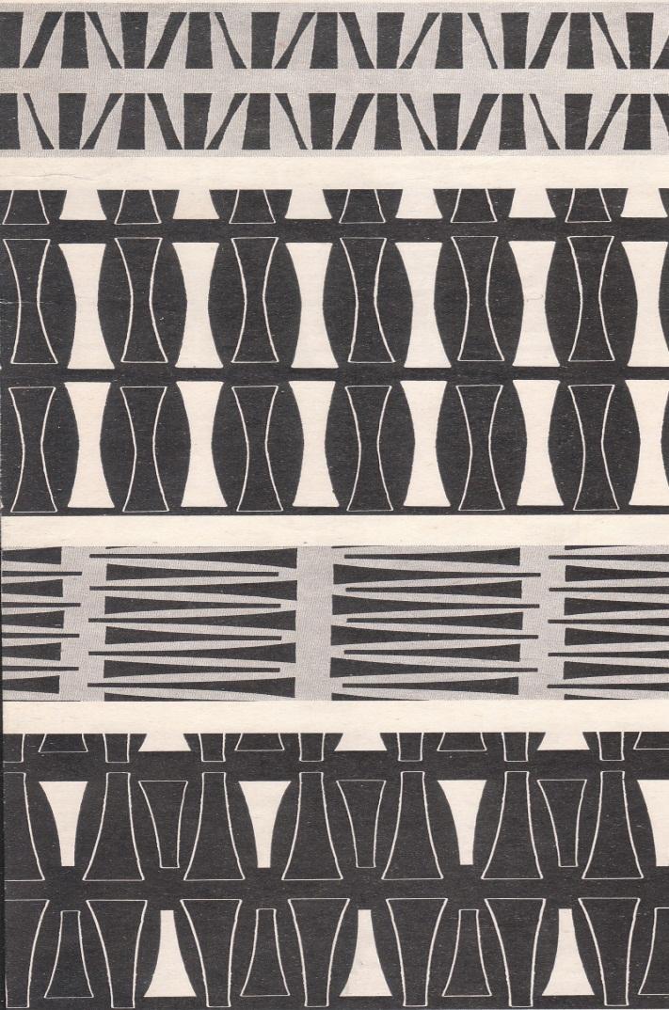
Ģeometrija
U.Buchholtz

Slide 21

Krāsa

